Slide 1
Здоровье сберегающие технологии во второй младшей группе №2

Slide 2
В нашей группе созданы педагогические условия здоровье сберегающего процесса воспитания и развития детей, основными из которых являются: организация разных видов деятельности детей в игровой форме; организация культурного творчества дошкольников; оснащение деятельности детей оборудованием, игрушками, играми, игровыми упражнениями и пособиями. Вся эта работа осуществляется комплексно, в течение всего дня. Являясь участниками этого общего процесса, мы уделяем особое внимание обучению дошкольников основным движениям и навыкам здорового образа жизни, применяя на практике внедрение различных методов и приемов для создания среды здоровье сберегающего процесса в своей группе.

Slide 3
1. Культурно гигиенические навыки.
Воспитание культурно-гигиенических навыков включает широкий круг задач, и для их успешного решения мы используем целый ряд педагогических приемов с учетом возраста детей: прямое обучение, показ, объяснение, пояснение, поощрение, беседы, упражнения с выполнением действий в процессе дидактических игр, систематическое напоминание детям о необходимости соблюдать правила гигиены. Прививаем культурно гигиенические навыки через чтение потешек, песенок, сказок, стихов. («Мойдодыр», «Федорино горе», "Как у нашего кота”, «Водичка водичка..» и др).

Slide 4
Используем в своей работе с детьми наглядные приемы (картинки, иллюстрации о правилах поведения за столом). Самостоятельные действия с чайными и столовыми принадлежностями в игровом уголке.

Slide 5
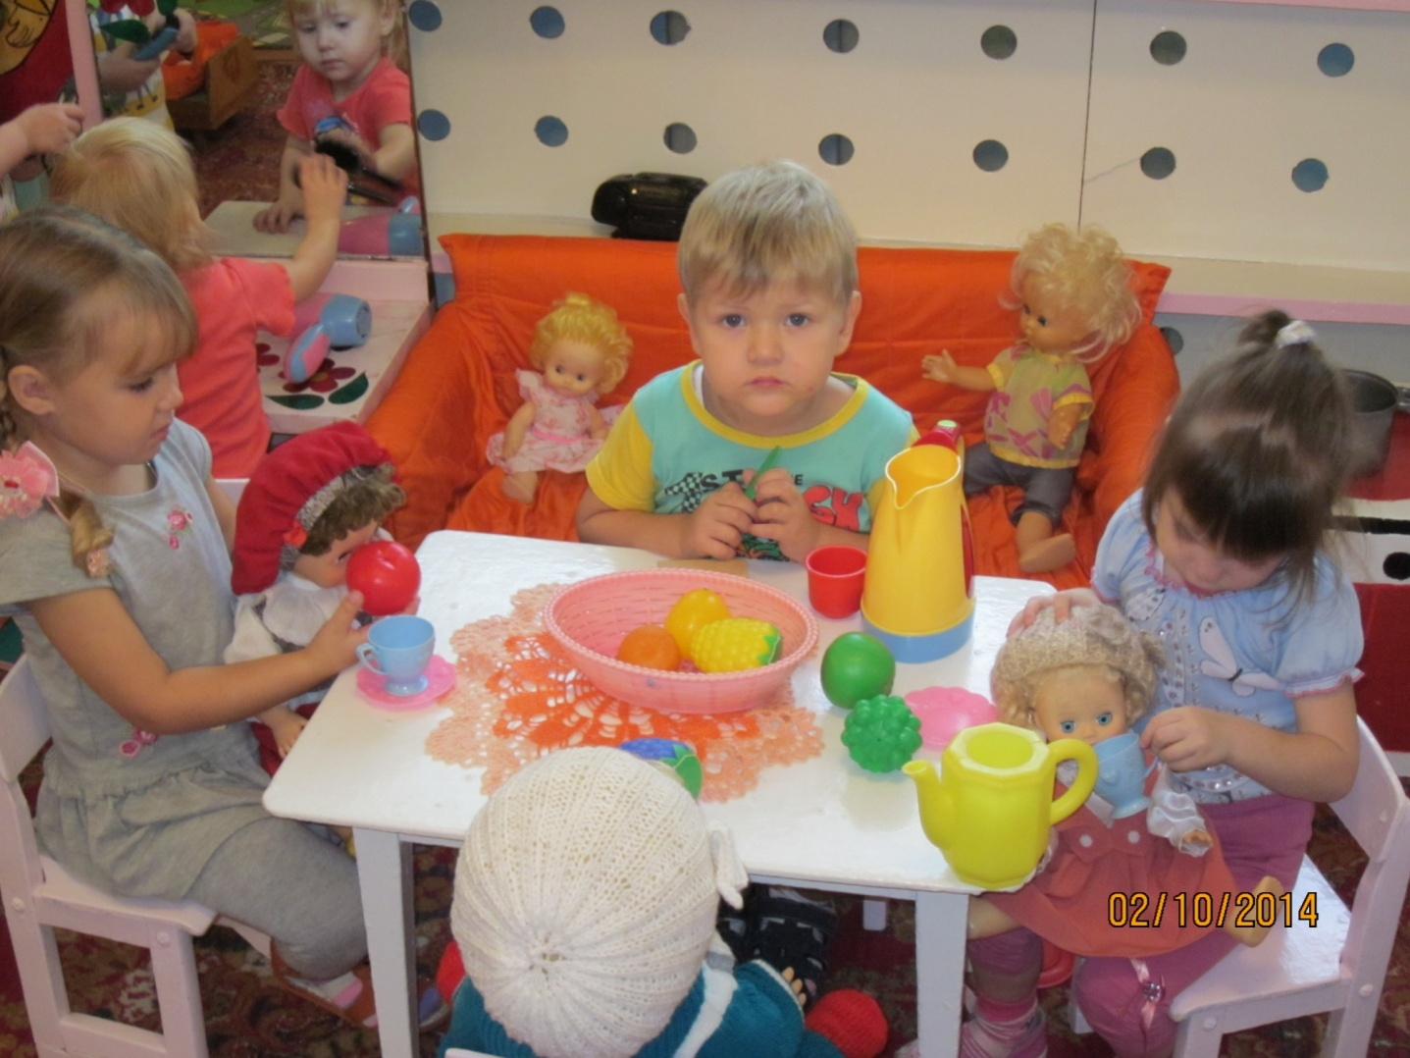
Угощаем гостей чаем

Slide 6
Индивидуальная работа над основными физическими упражнениями
Очень важно сформировать у детей базу знаний и практических навыков здорового образа жизни, осознанную потребность в систематических занятиях физической культурой и спортом. Спортивные упражнения проводятся индивидуально с каждым ребенком или с небольшими по составу подгруппами. Малыши еще недостаточно самостоятельны и не имеют необходимых навыков спортивных движений, чтобы обойтись без помощи взрослого. Поэтому нужно постоянное внимание педагога. В нашей группе мы используем различные игры, например….

Slide 7
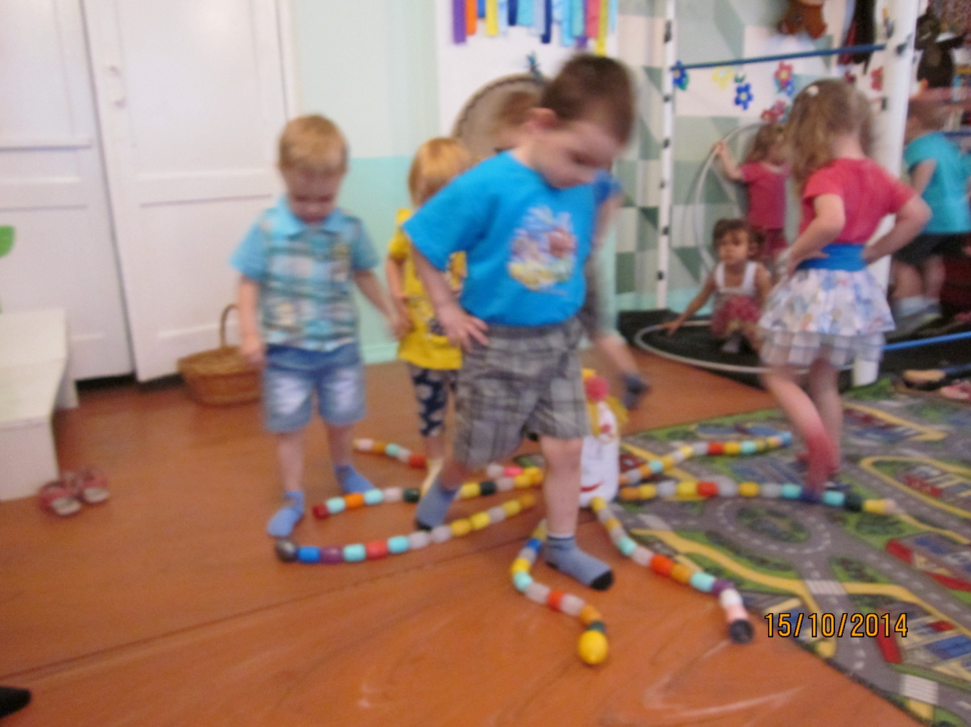
«Осьминожек»
Используется для перешагивания, перепрыгивания, для коррекции плоскостопия.

Slide 8
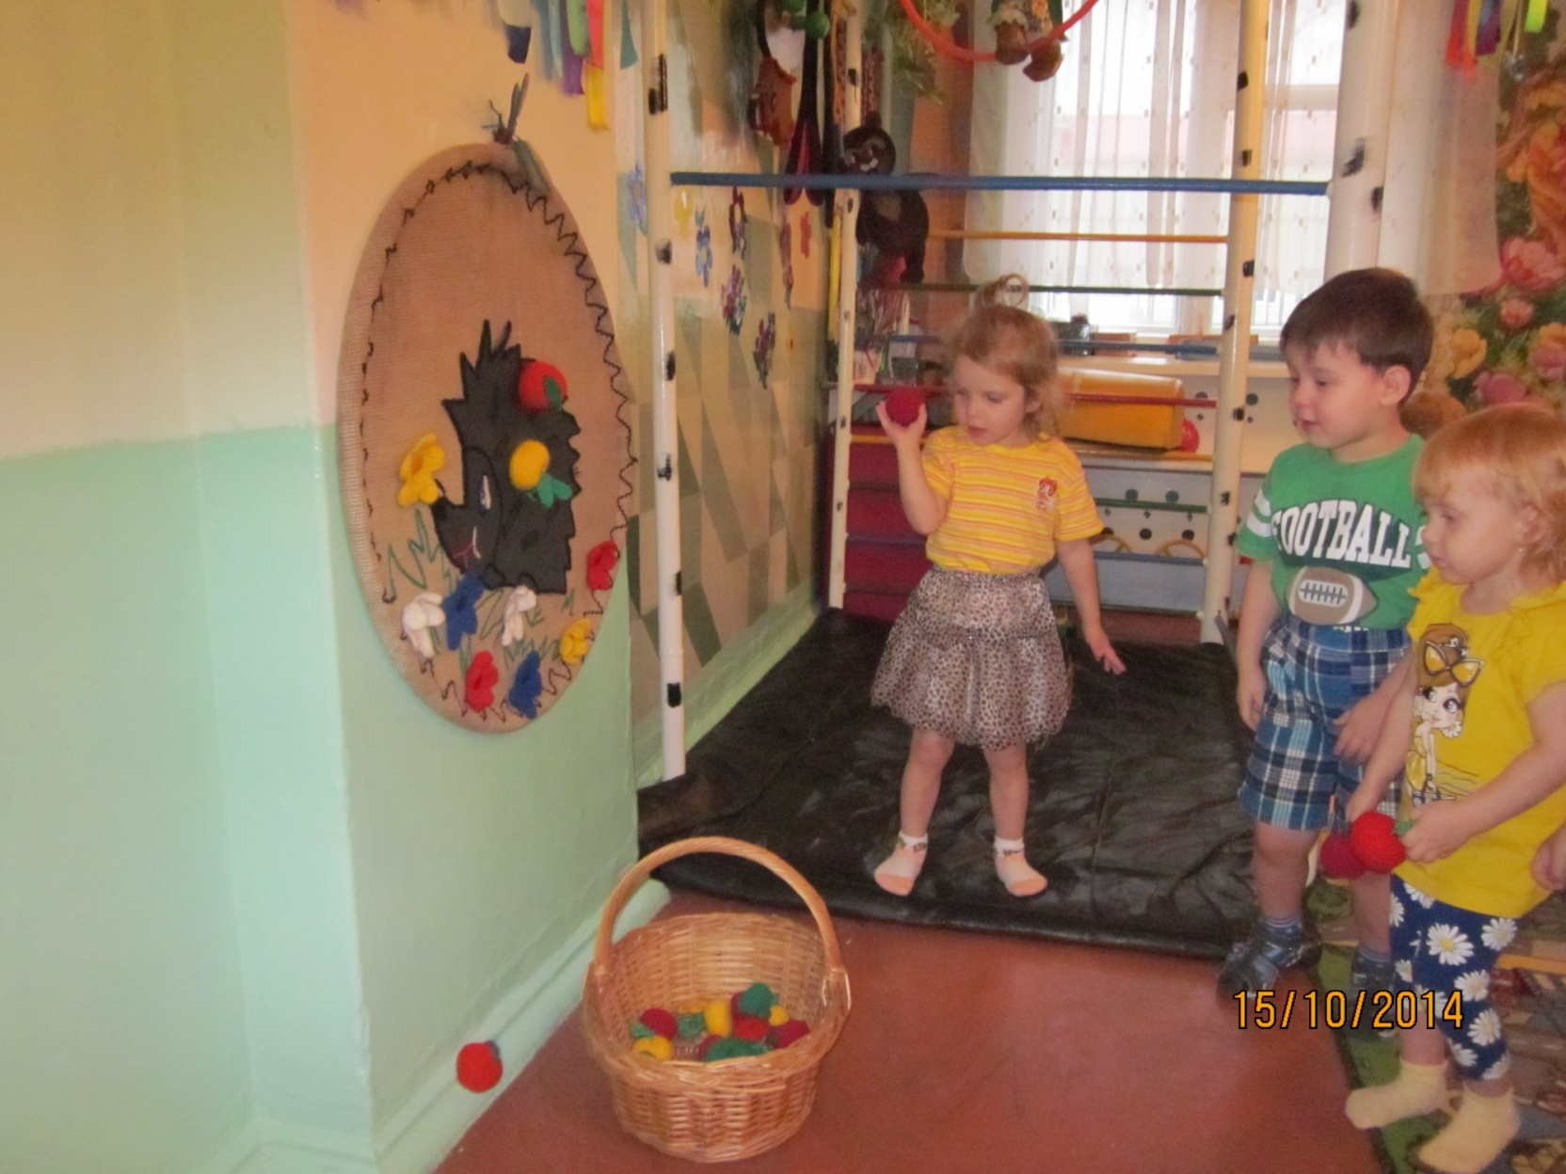
«Яблоки для ёжика»
Развивает глазомер, ловкость, положительные эмоции.

Slide 9
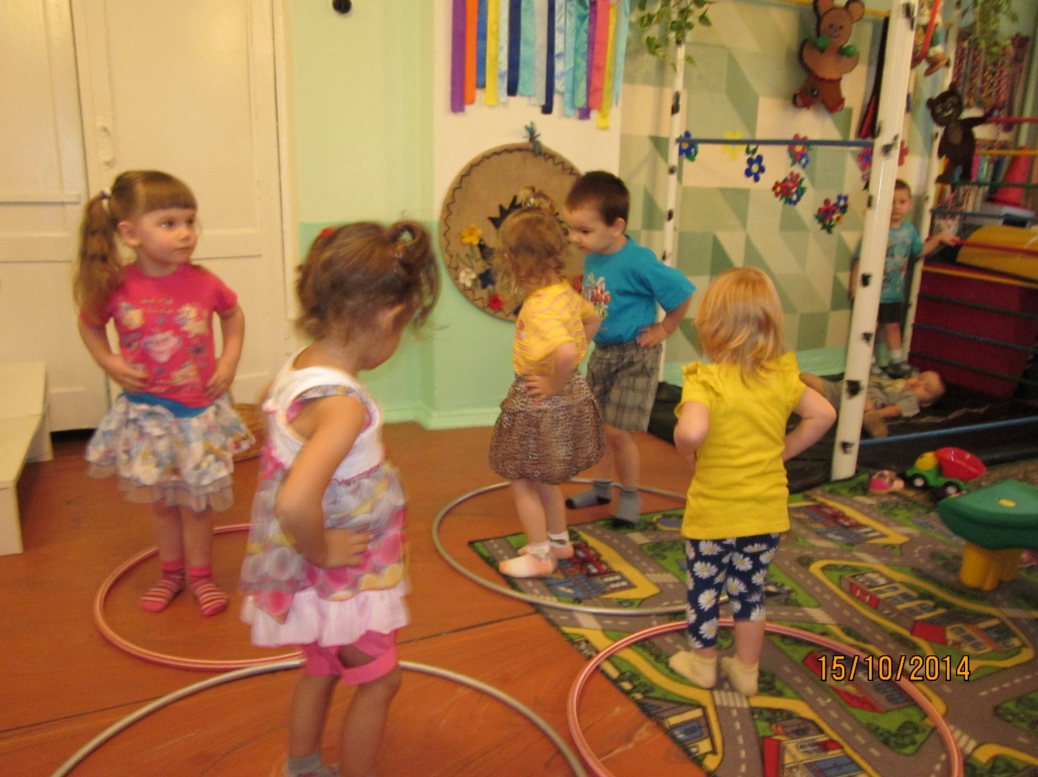
«Птички в гнездышках»
Ориентировка в пространстве, прыжки.

Slide 10
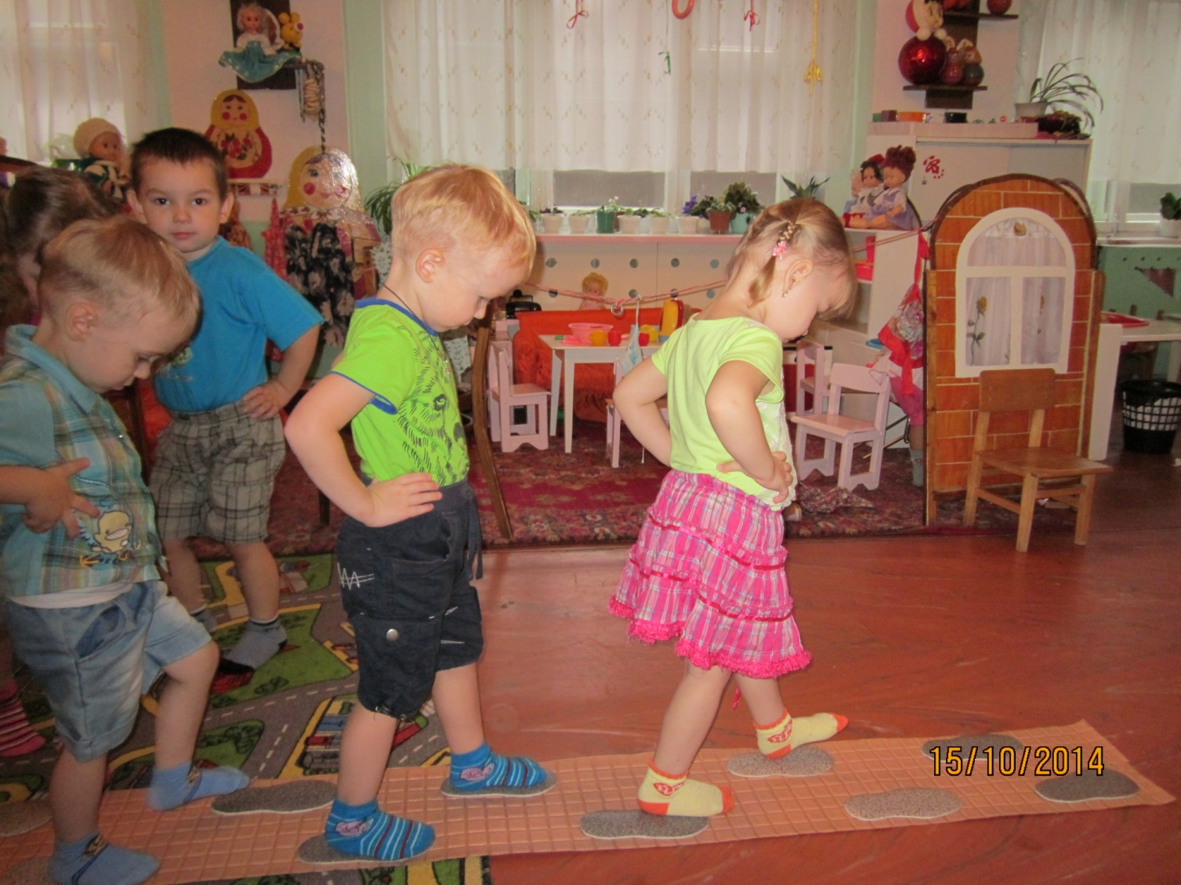
«След в след»
Развитие устойчивости во время движения, координация движений.

Slide 11
3. Закаливание после пробуждения, воздушные ванны.
Игровая оздоровительная гимнастика проводится после дневного сна . В её комплекс входят упражнения на коррекцию плоскостопия, воспитания правильной осанки. Для профилактических целей каждым родителем был изготовлен коврик- дорожка с пуговицами. Дети с удовольствием ходят по нему после дневного сна. Дорожка прекрасно массажирует ступни малыша, укрепляет мышцы и связочный аппарат стопы, защищая организм в целом.

Slide 12
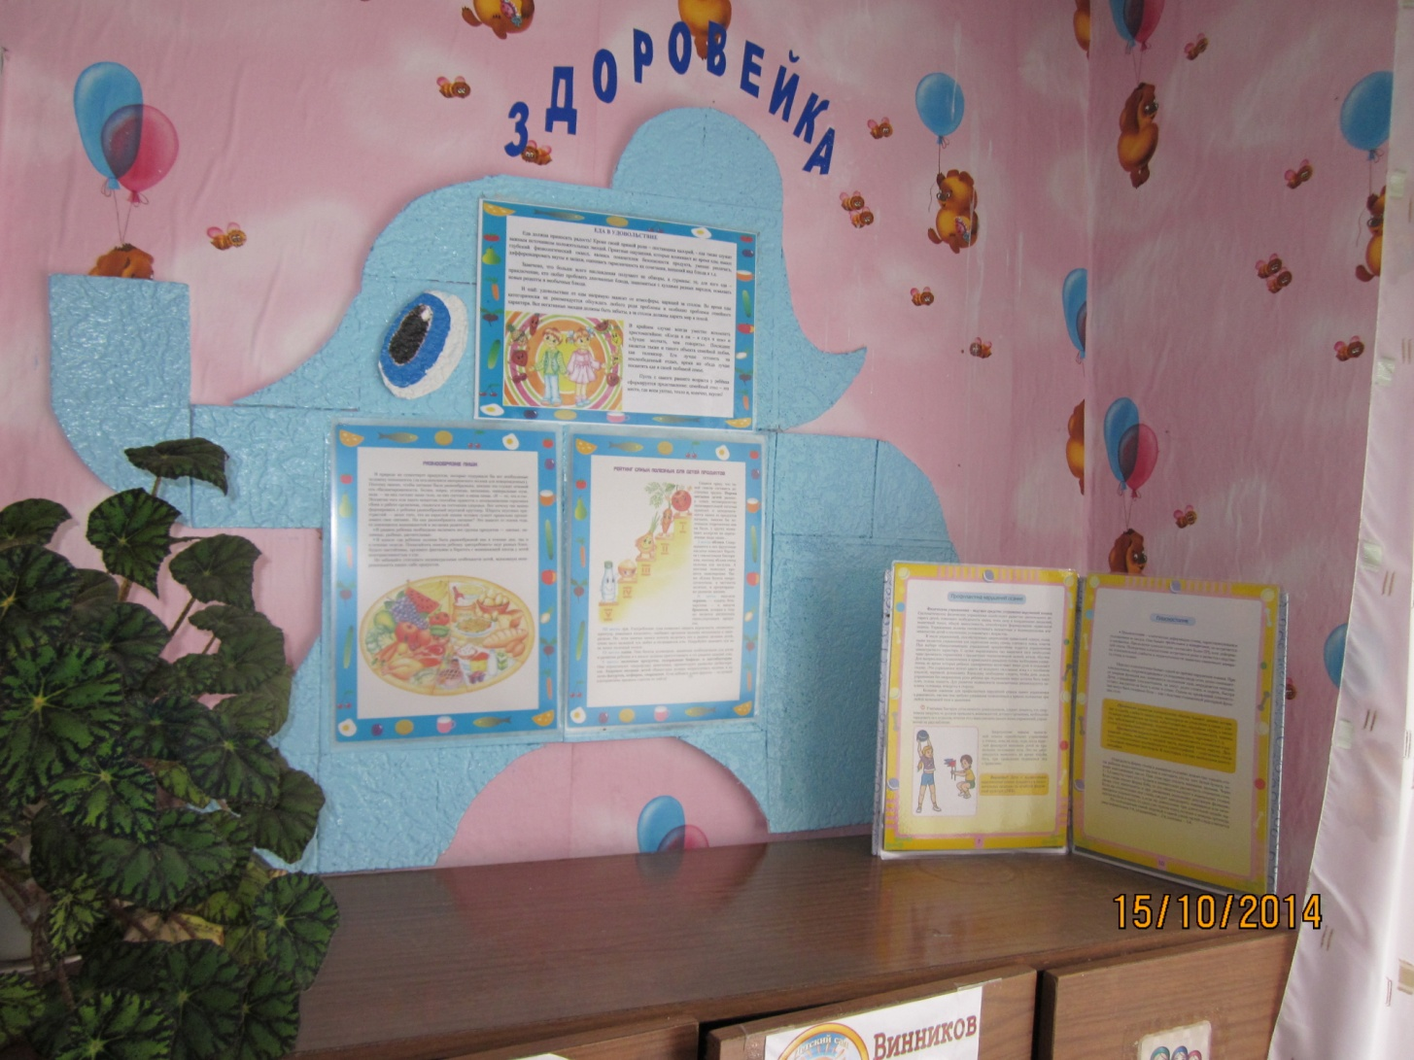
Для работы с родителями используем папки – передвижки «Развитие ребёнка и его здоровье», «Движение - основа здоровья», «Формирование правильной осанки и профилактика её нарушений»

Slide 13
Таким образом, каждая из рассмотренных технологий имеет оздоровительную направленность, а используемая в комплексе здоровье сберегающая деятельность в итоге формирует у ребёнка привычку к здоровому образу жизни.

